Slide 1
Bai 3
React Component
Module: BOOTCAMP WEB-FRONTEND

Slide 2

Thảo luận
- React Component
- Class component & Function component
- Khái niệm và ý nghĩa của Props, Pure Function

Slide 3

Mục tiêu
• Trình bày được khái niệm React Component.
• Triển khai được Class Component, Function Component.
• Trình bày được khái niệm Props.
• Trình bày được ý nghĩa của Pure function với React Component.

Slide 4
React Component
React Component?
Hãy xem ví dụ sau…

Slide 5
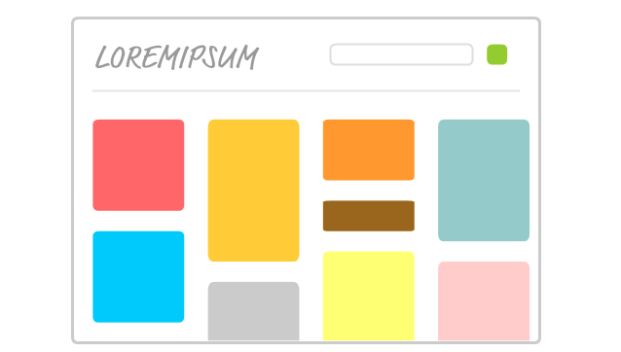
React Component
Hình 1. Một trang web hoàn chỉnh

Slide 6
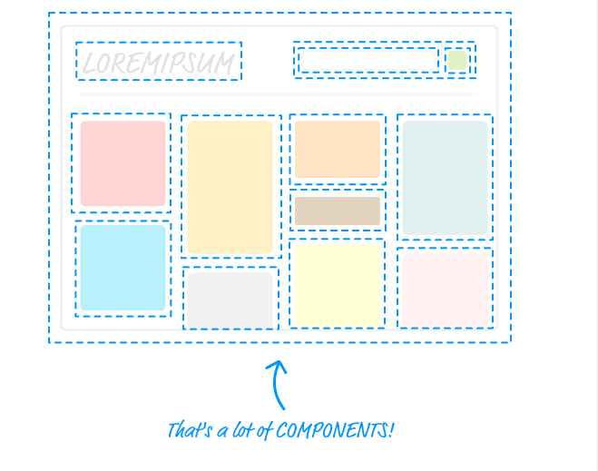
React Component
Hình 1.1 Một trang web hoàn chỉnh cấu thành từ các components

Slide 7

React Component
VẬY, THẾ NÀO LÀ REACT COMPONENT?

Slide 8
React Component
Khi ứng dụng phình to có hàng ngàn dòng code, việc phân tách thành component là hữu ích.
Component là một block code độc lập, có thể tái sử dụng.
Mỗi component có code JS và CSS riêng, chúng có thể tái sử dụng, dễ đọc, dễ viết, dễ test.
React có 2 loại component: Functional Component (Stateless) và Class Component(Stateful).

Slide 9

React Component
FUNCTIONAL COMPONENT

Slide 10
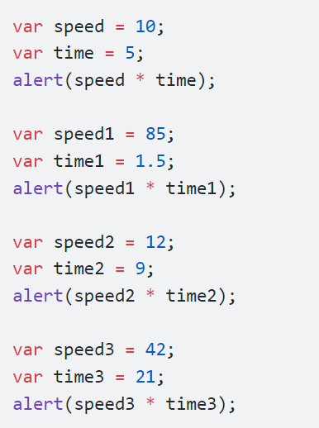
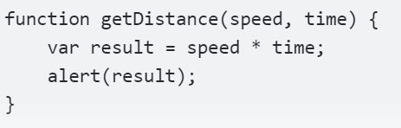

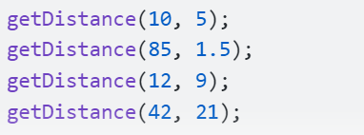
Functional Component
Đẹp + ngắn gọn
Tái sử dụng nhiều lần
Có thể xây thêm func khác lồng nhau

Slide 11
React Component
LIÊN QUAN GÌ ĐẾN FUNCTIONAL COMPONENT?

Slide 12
Functional Component
Một function Javascript / ES6 function
Phải trả về 1 React element
Nhận props làm tham số nếu cần

Slide 13

Function Component
Ví dụ sau demo cho function component
import React from 'react'; const App =()=>{
const greeting = 'Hello Function Component!'; return <Headline voLue={greeting} />;
}
const Headline = ({ value }) => { return <hl>{value}</hl>;
};
export default App;
Component App gọi đến component Headline và truyền vào một props là value với giá trị
là “Hello Function Component!”. Giá trị này được gán vào biến greeting. Component Headline trả về (return) giá trị của props truyền vào.

Slide 14
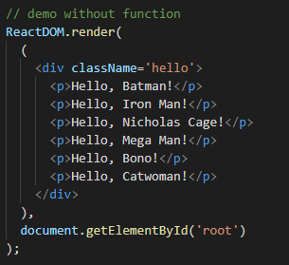
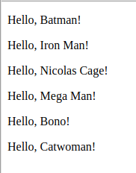
Function Component
Xây dựng demo functional component

Slide 15
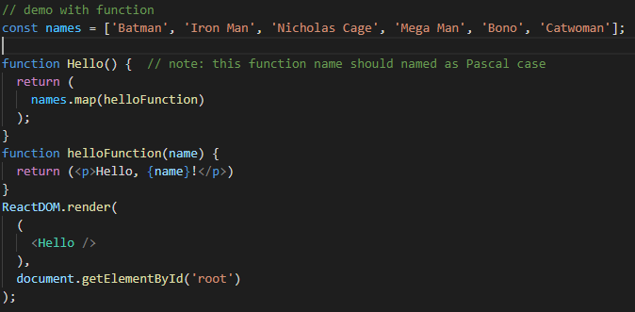
Function Component
Xây dựng demo functional component

Slide 16
Function Component
Thực hành: Xây dựng function Component

Slide 17
React Component
CLASS COMPONENT

Slide 18
Class Component
Là một class ES6, nó sẽ là một component khi nó "kế thừa" React component.
Có thể nhận props (trong hàm khởi tạo) nếu cần.
Có thể maintain data của nó với state
Phải có 1 method render() trả về 1 React element (JSX), hoặc null

Slide 19
Class Component
Ví dụ sau demo cho class component
class AppComponent extends React.Component{ greeting = “Hello Class Component!”; render(){
return <Headline value={greeting} />
}
}
class Headline extends React.Component { render() {
return <hi>{this.props.value}</hl>;
}
}
Component App gọi đến component Headline và truyền vào một props là value với giá trị
là “Hello Class Component!”. Giá trị này được gán vào biến greeting. Component Headline trả về (return) giá trị của props truyền vào.

Slide 20
Class Component
Thực hành: Xây dựng Class component

Slide 21
Props
• Chúng ta sử dụng props để truyền dữ liệu đến các component
• Mọi component được gọi là hàm javascript thuần khiết (Pure function).
• Props tương ứng với tham số của pure function javascript
• Không thể thay đổi được dữ liệu của Props.

Slide 22
Props
Thực hành: Sử dụng Props trong component

Slide 23
Pure function
Hàm luôn trả về cùng một kết quả nếu được truyền vào các tham số không đổi. Nó không hề phụ thuộc vào bất kỳ trạng thái hoặc dữ liệu nào.
Hàm này không tạo ra bất kỳ ảnh hưởng nào đến các đối tượng khác , chẳng hạn như các request, input, output hoặc data mutation.

Slide 24
Tóm tắt bài học
Components giúp phân chia các UI (giao diện người dùng) thành các phân nhỏ để dễ dàng quản lý và tái sử dụng.
Function component là một hàm Javascript (hoặc ES6) trả về 1 phần tử/1 element React
Các Class components là những class ES6. Chúng phức tạp hơn functional components ở chỗ nó còn có: phương thức khởi tạo, life-cycle, hàm render() và quản lý state (data)
Props là 1 đối tượng, nó lưu trữ các giá trị của các attribute (thuộc tính) của một thẻ (Tag).
Pure function là Hàm luôn trả về cùng một kết quả nếu được truyền vào các tham số không đổi, Hàm này không tạo ra bất kỳ ảnh hưởng nào đến các đối tượng khác.
Notes:
Components giúp phân chia các UI (giao diện người dùng) thành các phân nhỏ để dễ dàng quản lý và tái sử dụng.
Function component là một hàm Javascript (hoặc ES6) trả về 1 phần tử/1 element React
Các Class components là những class ES6. Chúng phức tạp hơn functional components ở chỗ nó còn có: phương thức khởi tạo, life-cycle, hàm render() và quản lý state (data)
Props là 1 đối tượng, nó lưu trữ các giá trị của các attribute (thuộc tính) của một thẻ (Tag).
Pure function là Hàm luôn trả về cùng một kết quả nếu được truyền vào các tham số không đổi, Hàm này không tạo ra bất kỳ ảnh hưởng nào đến các đối tượng khác.

